Slide 1
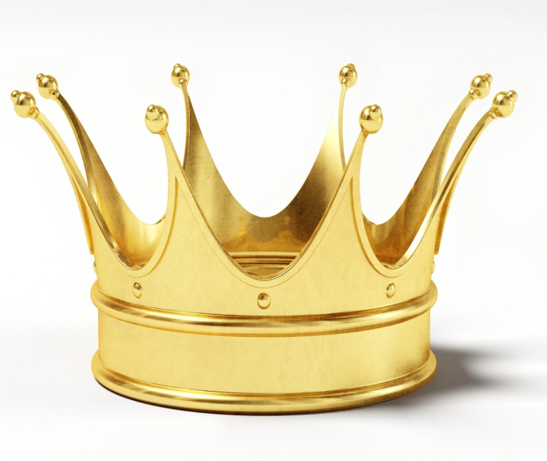
Be быть, находиться, являться

Slide 2
am is are

Slide 3
Be
Am is are
I (я) he (он) we (мы)
she (она) you (ты,вы)
it (он,она,оно - they (они)
для животных и предметов)

Slide 5
Am
Is
Are
Is

Slide 7
+++ – все понял(а), был(а) очень активным(ой) на уроке.
++ – не всё понял(а), и был(а) не очень активным(ой).
+ – ничего не понял(а), и есть вопросы по новой теме.

